Slide 1
Provisión de Personas (Subcontratación y Servicios Transitorios)

Slide 2
Provisión de Personas
Cómo hemos visto:
“Las personas son el elemento común en todas las organizaciones, crean los objetivos, las innovaciones y permiten cumplir las metas de las mismas organizaciones.”
Por lo tanto, los procesos de provisión de personas, terminan siendo claves para el éxito de cualquier empresa y/o proyecto.

Slide 3
Los Procesos de Provisión de Personas
En la primera unidad de la asignatura, vimos en detalle el proceso de definición de la estructura organizacional.
Por medio de este proceso se forman los organigramas, cargos, las descripciones de estos cargos y se determina los perfiles de competencias de la o las personas que ocuparán estos cargos.
También analizamos el proceso de contratación, el que podemos considerar como el tipo de provisión tradicional de personas
Existen alternativas, la subcontratación y los servicios transitorios, ambos regulados por La Ley N° 20.123.

Slide 4
Los Procesos de Provisión de Personas (Continuación)
Los tipos de procesos de provisión de personas, amparados por le marco legal y el código del trabajo, en Chile son:
Contratación directa de personas: tipo analizado en la unidad 1 y asociado a una relación directa de subordinación y dependencia, entre empleador y trabajador, bajo alguna de las modalidades de contrato de trabajo, establecidas en el código del trabajo (contrato a plazo, contrato por obra o faena y contrato de duración indefinida)
Subcontratación de Personas: El trabajo en régimen de subcontratación es aquel realizado, en virtud de un contrato de trabajo, por un trabajador para un empleador, denominado contratista o subcontratista, quien en razón de un acuerdo contractual, ejecuta obras o servicios por cuenta y riesgo propio y con trabajadores bajo su dependencia, para una tercera persona natural o jurídica dueña de la obra, empresa o faena, denominada la empresa principal, en la que se desarrollan los servicios o ejecutan las obras contratadas.
Servicios Transitorios: Es una convención en virtud de la cual un trabajador y una empresa de servicios transitorios se obligan recíprocamente, el primero a ejecutar labores específicas para una usuaria de dicha empresa, y ésta a pagar la remuneración determinada por el tiempo servido.

Slide 5


Otra Alternativa: La Contratación de Servicios
Acuerdo o contrato comercial, entre dos personas naturales o jurídicas, en las que ambas entidades se relación en el marco de un vínculo de cliente – proveedor y que por lo tanto no existe relación ni directa ni indirecta entre dichas entidades y los trabajadores que estas utilicen para prestar o recibir los servicios contratados.

Slide 6
Subcontratación

Slide 7
Actores
Empresa principal: Que es aquella que contrata a la empresa contratista y que es dueña de la obra o faena
Empresa contratista: Que es aquella que ejecuta las labores externalizadas por la empresa principal
Empresa subcontratista: Que es aquella que participa si la empresa contratista a su vez subcontrata la obra o servicio encomendado por la empresa principal.
Trabajadores: Personas naturales vinculadas por medio de algunas de las modalidades establecidas en el código del trabajo, ya sea con la empresa contratista o subcontratista

Slide 8
La Relación
Empresa Principal
Empresa Contratista
Trabajadores

Slide 9

¿Cuándo se puede utilizar?
No existen delimitaciones específicas. Dependerá de las obras, faenas o servicios que la empresa que actuará como principal, necesite cumplir y quiera externalizar. No existe ningún caso en que esté abiertamente prohibida la subcontratación

Slide 10

¿Cómo se materializa la subcontratación?
Mediante un contrato de servicios entre la empresa principal y la contratista o subcontratista (según sea el caso). Este contrato se rige por las normas del Código Civil. Y el contrato entre la contratista y sus trabajadores, regido por las normas del código del trabajo.

Slide 11
Responsabilidad de la Empresa Principal
La normativa laboral vigente, establece dos tipos de responsabilidades para la empresa principal, la responsabilidad subsidiaria y la responsabilidad solidaria. La diferencia entre una y otra es que la responsabilidad subsidiaria tiene a lugar solamente cuando la empresa principal ejerce los derechos de información y retención con respecto a sus contratistas o subcontratistas según sea el caso, en cambio la responsabilidad solidaria se da en el contexto de que la empresa principal no ejerce esos derechos.

Slide 12

Responsabilidad Subsidiaria
Es aquella en que la empresa principal debe responder cuando el contratista o subcontratista, según el caso, no cumple con sus obligaciones laborales y previsionales respecto de sus trabajadores. Para hacer efectiva la responsabilidad subsidiaria el trabajador debe demandar al contratista que es su empleador directo, o en su caso al subcontratista, y si éste no responde, el trabajador podrá demandar a la empresa principal.

Slide 13

Responsabilidad Solidaria
Es aquella en que la empresa principal responde conjuntamente con el contratista o subcontratista, según el caso, respecto de las deudas laborales y previsionales que tengan éstos con sus trabajadores. Para hacer efectiva la responsabilidad solidaria el trabajador debe entablar la demanda en contra de su empleador directo y en contra de todos aquellos que puedan responder de sus derechos.

Slide 14
Derechos de la empresa Principal
La empresa principal, tiene derechos que debe ejercer, con el fin de limitar la aplicación de la responsabilidad solidaria y subsidiaria.
Estos derechos son:
Derecho de Información
Derecho de Retención

Slide 15
Derecho de Información
El derecho de información, o también llamado de control y pago, es aquel que permite a la empresa principal pedir informes a los contratistas y subcontratistas, sobre el cumplimiento de las obligaciones laborales y previsionales respecto de sus trabajadores.
El mismo derecho tienen los contratistas respecto de sus subcontratistas.

Slide 16
Derecho de Retención
El derecho a retención es aquél que le permite a la empresa principal retener de los pagos que debe efectuar a los contratistas que no acrediten el cumplimiento íntegro de sus obligaciones laborales y previsionales, los montos por los cuales es responsable y pagar por subrogación al trabajador o institución previsional acreedora.
El mismo derecho tienen los contratistas respecto de sus subcontratistas.

Slide 17
Servicios Transitorios

Slide 18
Actores
Empresa Usuaria: oda persona natural o jurídica que contrata con una empresa de servicios transitorios, la puesta a disposición de trabajadores para realizar labores o tareas transitorias u ocasionales, cuando concurra alguna de las circunstancias enumeradas en la ley
Empresa de Servicios Transitorios (EST) : toda persona jurídica, inscrita en el registro respectivo, que tenga por objeto social exclusivo poner a disposición de terceros denominados para estos efectos empresas usuarias, trabajadores para cumplir en estas últimas, tareas de carácter transitorio u ocasional, como asimismo la selección, capacitación y formación de trabajadores, así como otras actividades afines en el ámbito de los recursos humanos
Trabajador de Servicios Transitorios: Persona natural vinculadas por medio de algunas de las modalidades establecidas en el código del trabajo, con una EST, para ser puesto a disposición de una o más usuarias de aquélla.

Slide 19
La Relación
Empresa Usuario
Empresa de Servicios Transitorios EST
Trabajador de Servicios Transitorios

Slide 20
¿Cuándo se puede utilizar?
La ley establece las siguientes causales, como válidas para utilizar los servicios de trabajadores transitorios:
a)Suspensión del contrato de trabajo o de la obligación de prestar servicios, según corresponda, de uno o más trabajadores por licencias médicas, descansos de maternidad o feriados;
b) Eventos extraordinarios, tales como la organización de congresos, conferencias, ferias, exposiciones u otros de similar naturaleza;
c) Proyectos nuevos y específicos de la usuaria, tales como la construcción de nuevas instalaciones, la ampliación de las ya existentes o expansión a nuevos mercados; d) Período de inicio de actividades en empresas nuevas;
e) Aumentos ocasionales, sean o no periódicos, o extraordinarios de actividad en una determinada sección, faena o establecimiento de la usuaria; o
f) Trabajos urgentes, precisos e impostergables que requieran una ejecución inmediata, tales como reparaciones en las instalaciones y servicios de la usuaria.

Slide 21
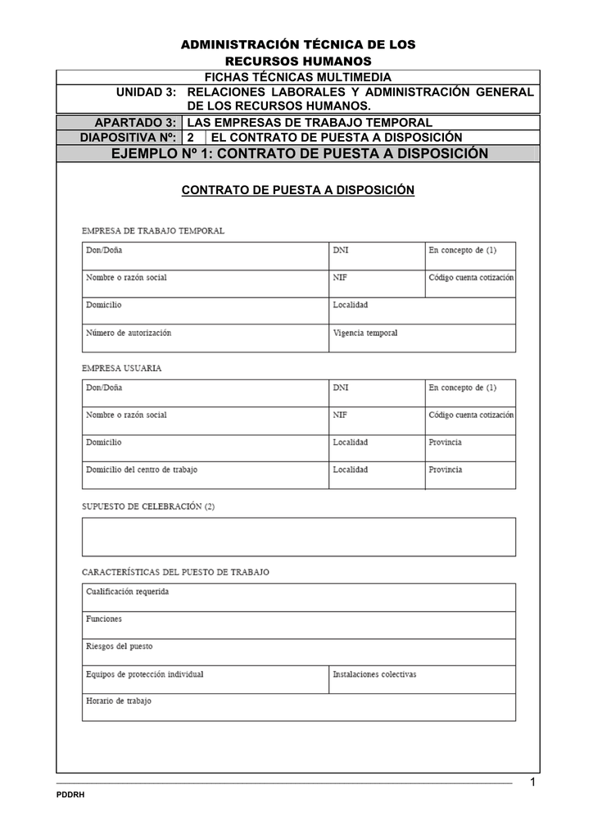
¿Cómo se materializa?
La ley establece la figura del contrato de puesta a disposición de trabajadores:
La puesta a disposición de trabajadores de servicios transitorios a una usuaria por una empresa de servicios transitorios, deberá constar por escrito en un contrato de puesta a disposición de trabajadores de servicios transitorios, que deberá indicar la causal invocada para la contratación de servicios transitorios de conformidad con el artículo siguiente, los puestos de trabajo para los cuales se realiza, la duración de la misma y el precio convenido, junto con otras disposiciones generales

Slide 22
Responsabilidad de la empresa usuaria
Dependiendo de si se trata de obligaciones laborales y previsionales o de higiene y seguridad, el tipo de responsabilidad de la usuaria para con los trabajadores de servicios transitorios será distinta.
Responsabilidad Subsidiaria de la Usuaria sobre obligaciones laborales y previsionales
Responsabilidad Directa de la Usuaria sobre obligaciones de higiene y seguridad: La empresa usuaria tiene responsabilidad directa en el cumplimiento de las normas referidas a la higiene y seguridad en el trabajo de los trabajadores de servicios transitorios,
Al igual que en la subcontratación la empresa usuaria, tiene derecho a la información.

Slide 23
Relación con el Trabajador de servicios transitorios
¿Qué facultades tiene la usuaria, para con el trabajo del trabajador de servicios transitorios?
Organizar y dirigir el trabajo, dentro del ámbito de las funciones para las cuales el trabajador fue puesto a su disposición por la empresa de servicios transitorios; -Pactar horas extraordinarias entre el trabajador de servicios transitorios y la empresa de servicios transitorios al tenor del artículo 32, del Código del Trabajo. - Controlar la asistencia del trabajador de servicios transitorios, registrando diariamente sus horas de ingreso y salida

